Slide 1

Propagación de errores
Prof. Cristian Romanque

Slide 2
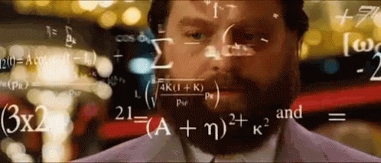
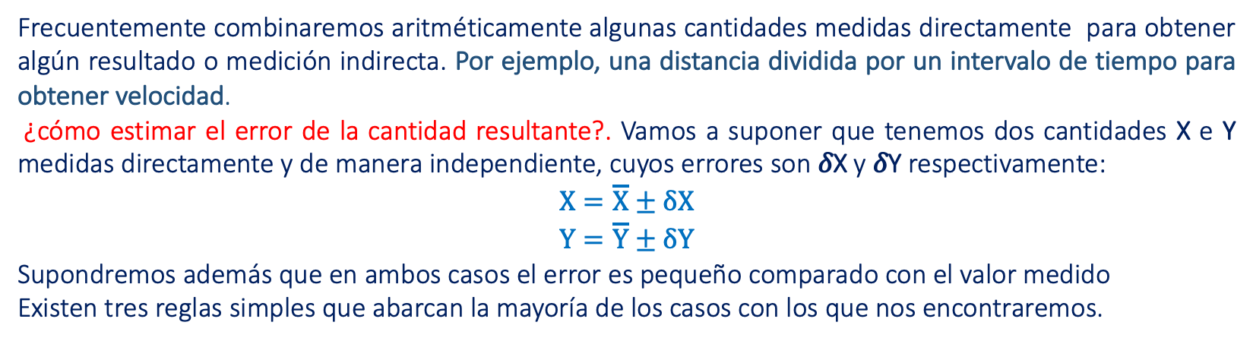
Cómo se propagan los errores de las mediciones al determinar otra cantidad física?
Frecuentemente combinaremos aritméticamente algunas cantidades medidas directamente para obtener algún resultado o medición indirecta. Por ejemplo, una distancia dividida por un intervalo de tiempo para obtener velocidad.
¿cómo estimar el error de la cantidad resultante?. Vamos a suponer que tenemos dos cantidades X e Y medidas directamente y de manera independiente, cuyos errores son 𝛿X y 𝛿Y respectivamente:
$$X=\overline{X}±δX$$
$$Y=\overline{Y}±δY$$
Supondremos además que en ambos casos el error es pequeño comparado con el valor medido
Existen tres reglas simples que abarcan la mayoría de los casos con los que nos encontraremos.

Slide 3
Antes de comenzar
Recuerde:
Expresar el error de una medición, ya sea directa o indirecta, solo con una cifra significativa.
La lectura, el promedio o la mejor estimación de una medición debe estar expresada con el numero adecuado de cifras significativas, el que dependerá del error.
Usted debe decidir en que casos y hasta que cifra aproximar.
Utilizar las reglas de aproximación correspondiente.

Slide 4
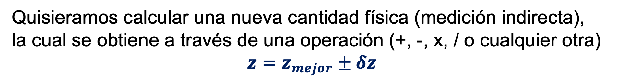
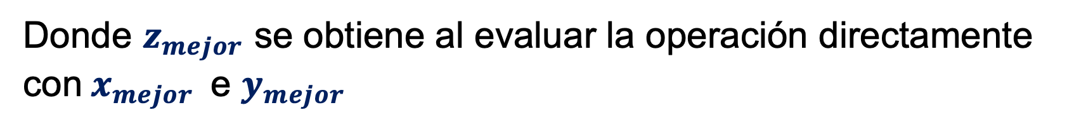

Estimación del error propagado
Datos de partida $x=x_{mejor}±δx$ e $y=y_{mejor}±δy$
Quisieramos calcular una nueva cantidad física (medición indirecta),
la cual se obtiene a través de una operación (+, -, x, / o cualquier otra)
$$z=z_{mejor}±δz$$
Donde $z_{mejor}$ se obtiene al evaluar la operación directamente
con$x_{mejor }$ e $y_{mejor}$
Y $δz$ se estima a partir de los valores máximos y mínimos de x e y
$$δz=\frac{z_{max}−z_{min}}{2}$$

Slide 5
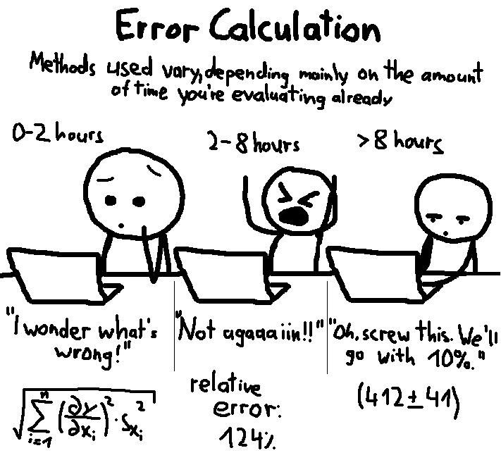

Slide 6
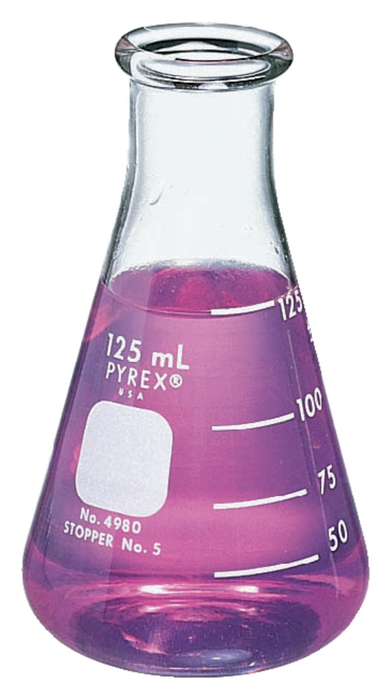
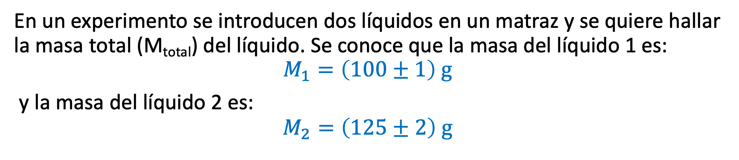
Ejemplo
En un experimento se introducen dos líquidos en un matraz y se quiere hallar la masa total (M_{total}) del líquido. Se conoce que la masa del líquido 1 es:
$$M_{1}=\left(100±1\right) g$$
y la masa del líquido 2 es:
$$M_{2}=\left(125±2\right) g$$

Slide 7
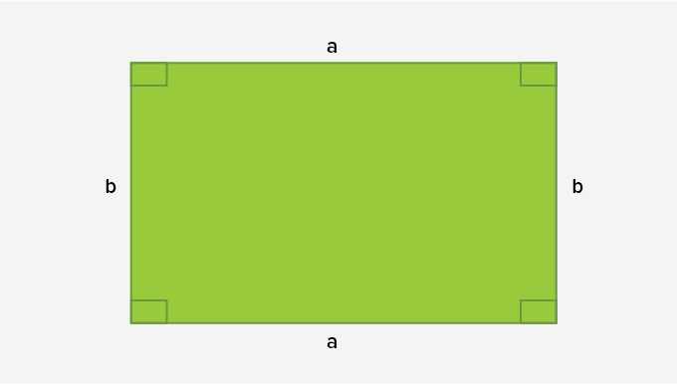
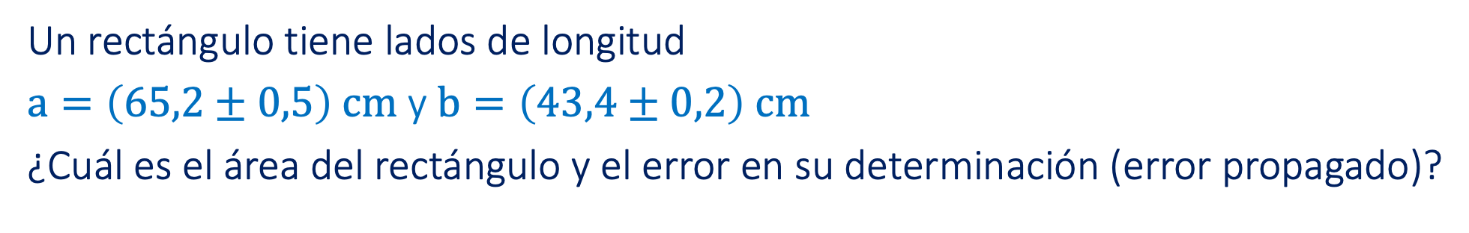
Ejemplo
Un rectángulo tiene lados de longitud
$a=\left(65,2±0,5\right) cm$y $b=\left(43,4±0,2\right) cm$
¿Cuál es el área del rectángulo y el error en su determinación (error propagado)?

Slide 8
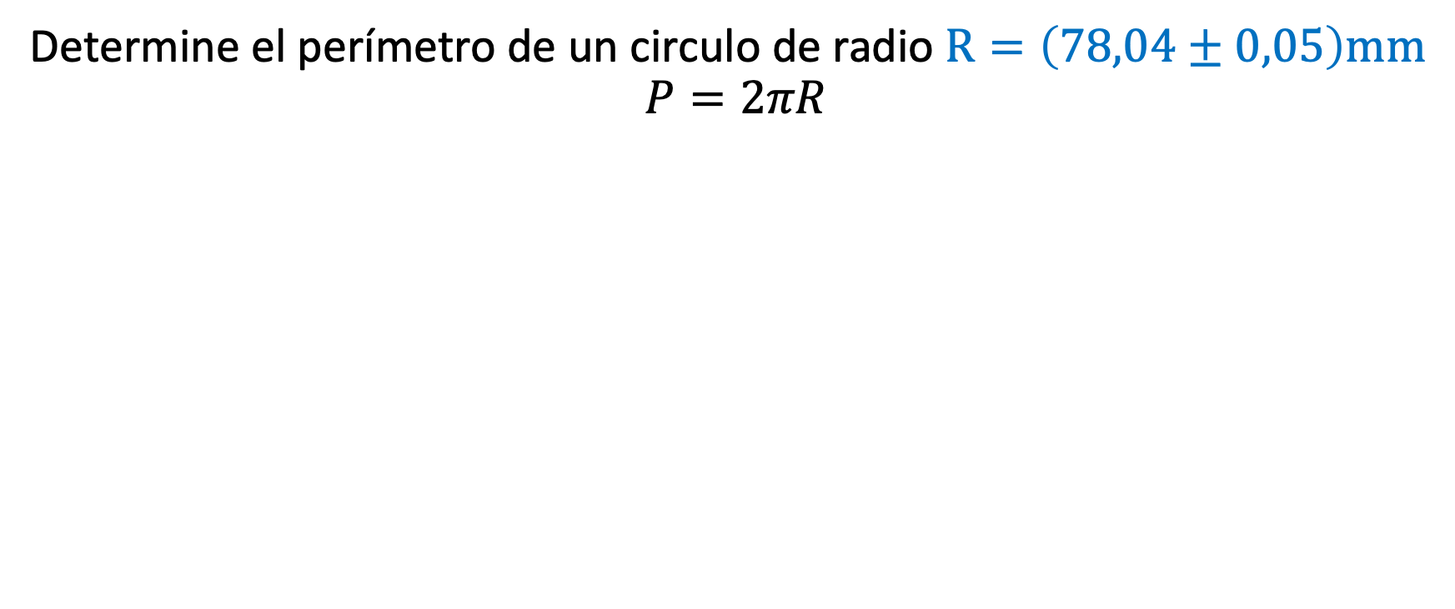
Ejemplo
Determine el perímetro de un circulo de radio $R=\left(78,04±0,05\right)mm$
$$P=2πR$$

Slide 9
Resumen y preguntas

